Slide 1
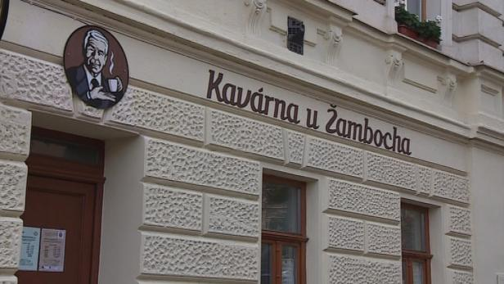
Kavárna
u
Žambocha
Ondřej Jeřábek

Slide 2
Založení projektu
„Moravská kavárna neslyšících“
založena v roce 2013 – patron Radim Fiala

Slide 3
Zdůvodnění nutnosti projektu
- předsudky
- neslyšící na trhu práce
- ochrana sociálního vývoje
- respektování kultury neslyšících

Slide 4
Kdo je součásti projektu
- Celkem 6 osob se sluchovým postižením
(výjimečně osoby s NKS)
vč. manažera (od roku 2015 neslyšící)
- nutnost → invalidní důchod + průkaz ZTP
- nutná znalost znakového jazyka
- dovršení věku 18 let

Slide 5
O Kavárně
- kulturní a společenské akce pro neslyšící a slyšící společnost
- vzdělávací přednášky a workshopy
- besedy se známými osobnostmi
- hudební vystoupení
- divadelní představení

Slide 6
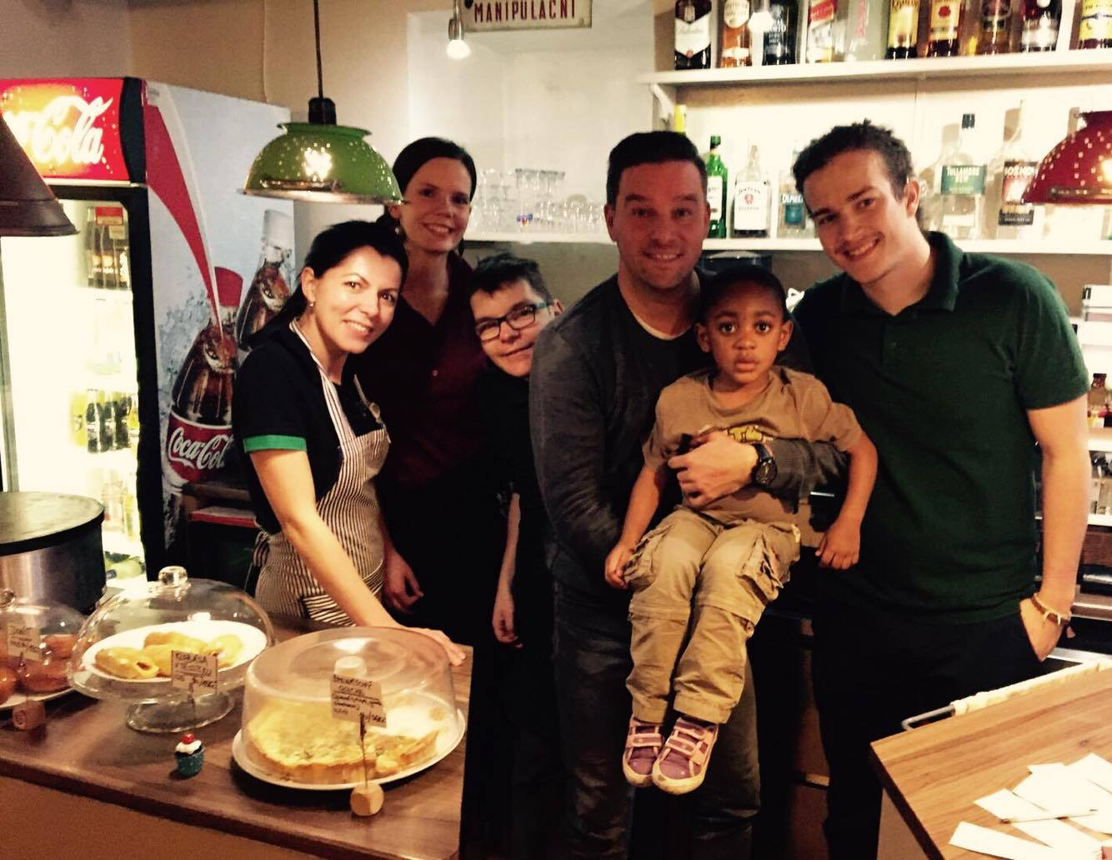

Slide 9
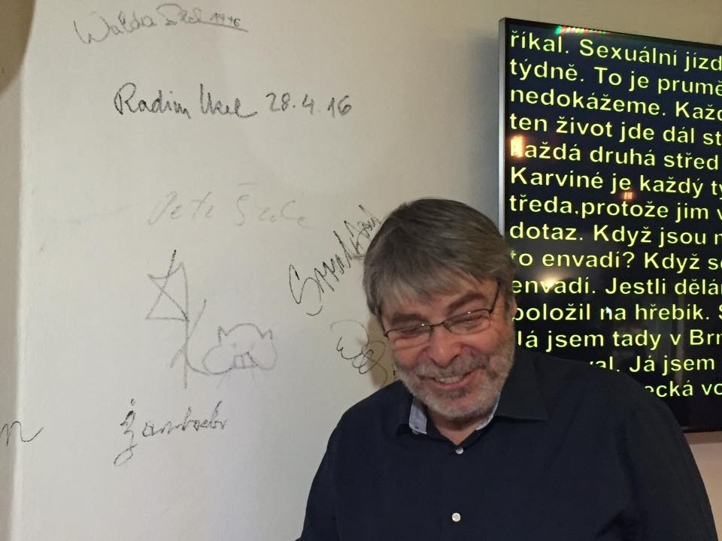

Slide 10
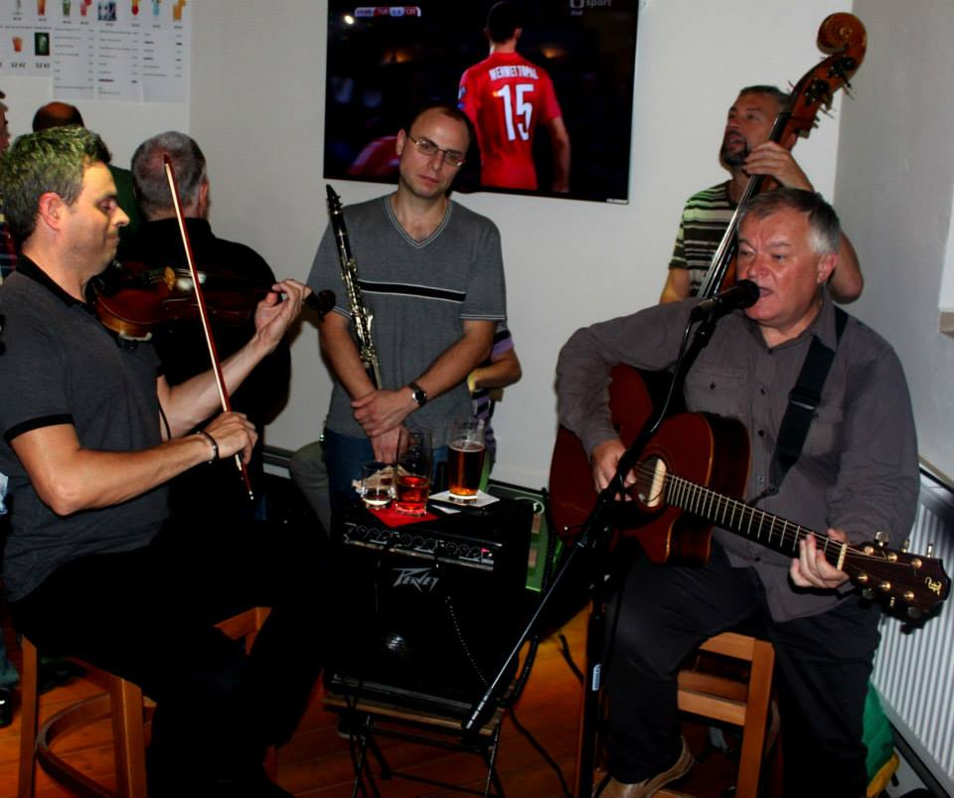

Slide 12
Co se nepovedlo?
- iPad tablety nepodporují vzájemnou interakci
- silná závislost kavárny na UNB
- nesamostatnost zaměstnanců/nerespektování „hranic“
- během akcí, přednášek vždy jen homogenní skupina
- workshopy jen pro neslyšící ?

Slide 13
Jak to zlepšit - inovace
- iPad tablety pouze jako multimediální slovník+internet
- určení pravidel
- každý týden určit hlavního barmana/číšníka ->zodpovědnost
- pořádání dvou přednášek během jednoho dne ?
- Vytvoření workshopu na téma komunikace

Slide 14
Přínos
- získání základních komunikačních návyku většinové společnosti
- rozvoj komunikačních dovedností
- osvojení si důležitých vzorců chování (zaměstnanec – šéf – ředitel)
- rozvoj organizačních a řídících dovedností
- vzájemné poznání společenských a kulturních akcí
neslyšících a slyšících společnosti
-Prohloubení vzájemné interakce obou světu
–> respektování a přijímání odlišnosti jako jedinečnost

Slide 15
Odkazy a zdroje
Kavárna u Žambocha na Facebooku
https://www.facebook.com/Kav%C3%A1rna-u-%C5%BDambocha-369860869808918/
Kavárna u Žambocha na Instagramu
kavarna_u_zambocha
Kavárna u Žambocha na internetu
http://www.moravskakavarnaneslysicich.cz/index.php

Slide 16
Děkují za pozornost ! ☺

